Slide 1
DASAR SISTEM INFORMASI
Dosen Pengampu : KARTINI S.Kom.,MMSI
Prodi Sistem Informasi - Fakultas Ilmu Komputer

Slide 2
DASAR SISTEM INFORMASI
Pert.13 :
Electronic Business Systems and Electronic Commerce Systems

Slide 3
Learning Outcomes
Cross-functional Enterprise Systems,
Functional Business Systems, ethical and Legal Issues in E-Bussines
e-Commerce trends
e-Commerce processes
e-Commerce success factors,e-Commerce categories
Mobile computing and mobile commerce, and electronic Payment

Slide 5
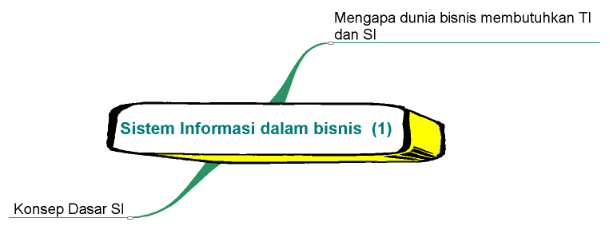
Mind Map

Slide 6
Definisi Sistem Informasi
Sistem Informasi (SI) adalah suatu kesatuan yang terdiri dari manusia, perangkat keras, piranti lunak, jaringan komunikasi dan sumber daya data yang mengumpulkan, mentransformasi dan mendistribusikan informasi di dalam suatu organisasi.

Slide 8
Terima Kasih
Good Luck

